Slide 1


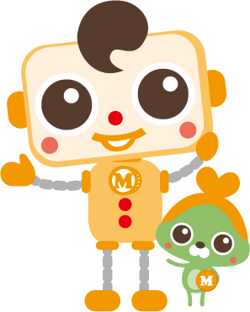




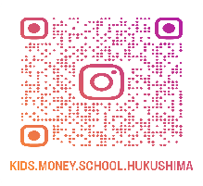

時間 10：00～12：00
ハサミ
いろえんぴつ
けしごむ
持ち物
～学べる3つのこと～
①
②
③
お金の大切さを学ぶ
親への感謝
お金はありがとうと
交換するもの
キッズマネースクール福島 たんぽぽ校
一般社団法人 日本こどもの生き抜く力育成協会 推奨
郡山市教育委員会後援

